Slide 1

Kiến thức văn học

Slide 2
01
Tác phẩm văn học Việt Nam
02
Ca dao, thành ngữ, tục ngữ
03
Từ vựng tiếng Việt

Slide 3
Tác phẩm văn học VN

Slide 4
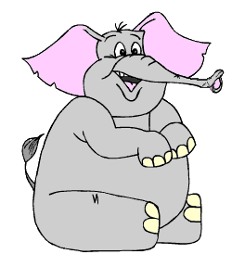
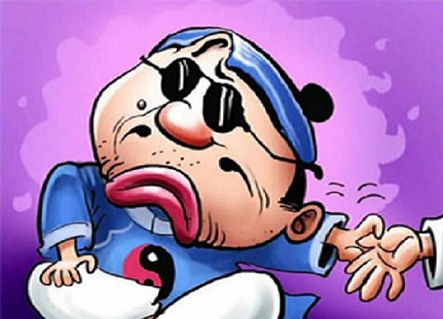
Hình ảnh sau gợi nhắc đến truyện ngụ ngôn nào?
“Thầy bói xem voi”

Slide 5
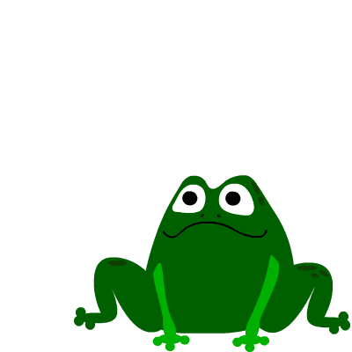

Hình ảnh sau gợi nhắc đến truyện ngụ ngôn nào?
“Ếch ngồi đáy giếng”

Slide 6


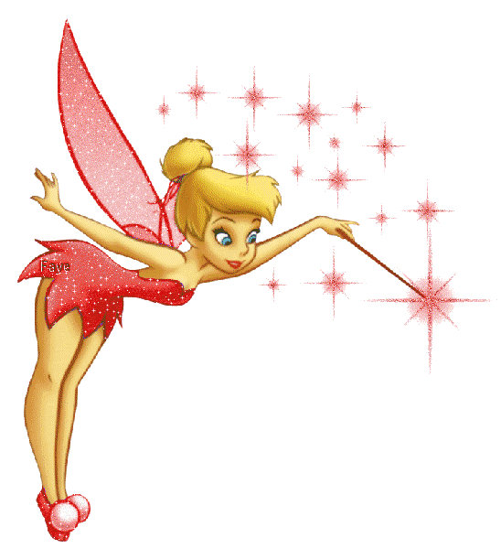
Hình ảnh sau gợi nhắc đến truyện thơ Nôm nào?
“Truyện Lục Vân Tiên” (Nguyễn Đình Chiểu)

Slide 7
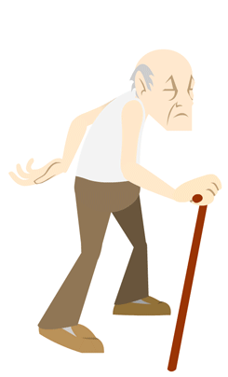

Hình ảnh sau gợi nhắc đến truyện ngắn nào?
“Lão Hạc” (Nam Cao)

Slide 8
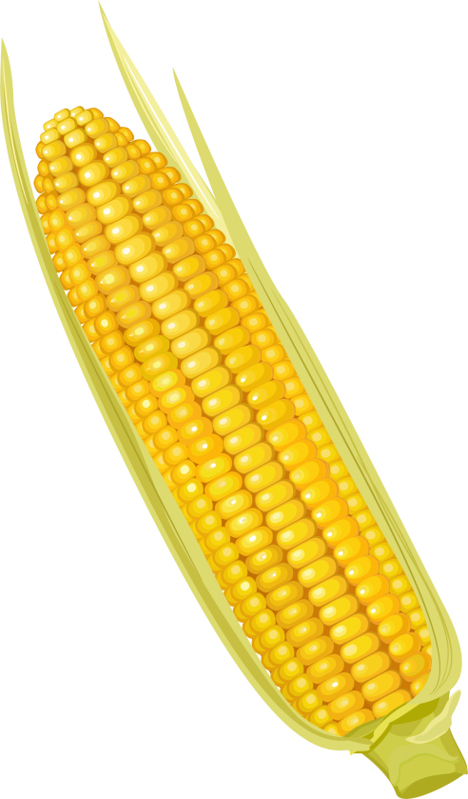


Hình ảnh sau gợi nhắc đến bài thơ nào?
Big
“Đại cáo Bình Ngô” (Nguyễn Trãi)

Slide 9

Hình ảnh sau gợi nhắc đến truyện cười nào?
“Tam đại con gà”

Slide 10
Ca dao, thành ngữ, tục ngữ

Slide 11

Ca dao

Slide 12
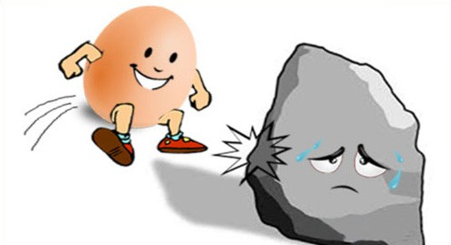
Hình ảnh sau gợi nhắc đến câu thành ngữ nào?
LẤY TRỨNG CHỌI ĐÁ

Slide 13
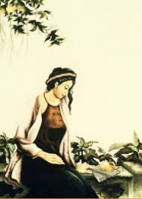

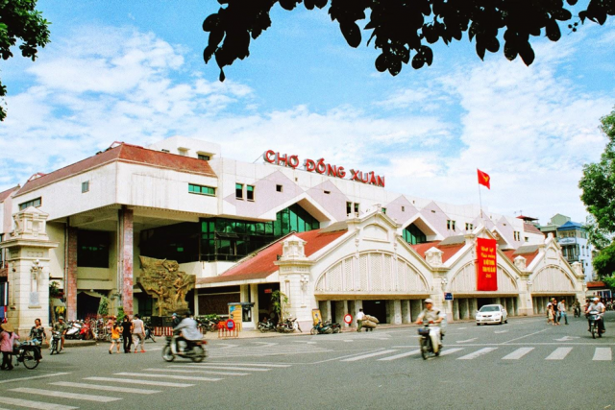
Hình ảnh sau gợi nhắc đến câu ca dao nào?
“Thân em như tấm lụa đào
Phất phơ giữa chợ biết vào tay ai”

Slide 14
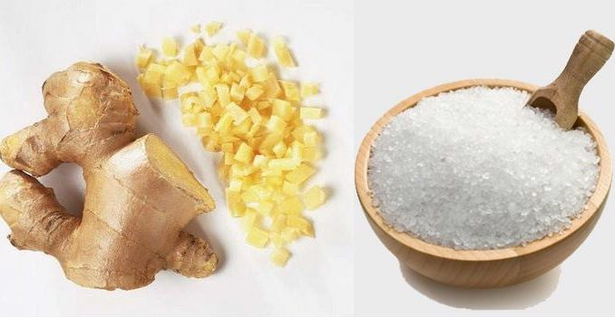
Hình ảnh sau gợi nhắc đến câu ca dao nào?
“Tay nâng chén muối, đĩa gừng
Gừng cay, muối mặn xin đừng quên nhau”

Slide 15
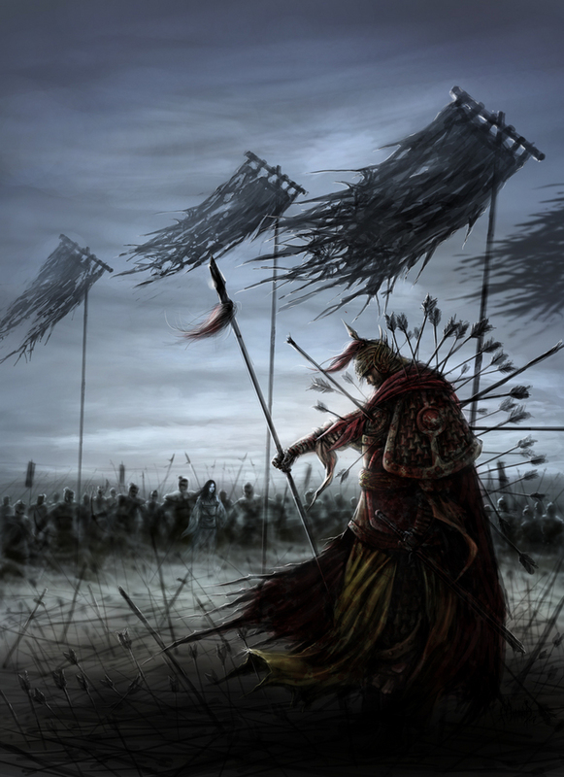
Hình ảnh sau gợi nhắc đến câu thành ngữ nào?
CHẾT ĐỨNG NHƯ TỪ HẢI

Slide 16
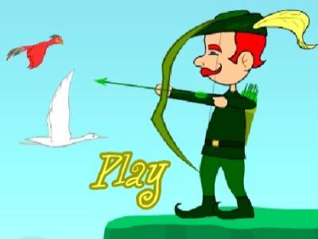
Hình ảnh sau gợi nhắc đến câu thành ngữ nào?
1 MŨI TÊN TRÚNG 2 ĐÍCH

Slide 17
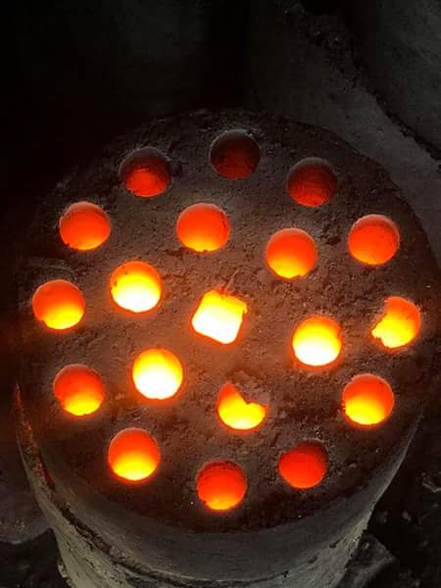
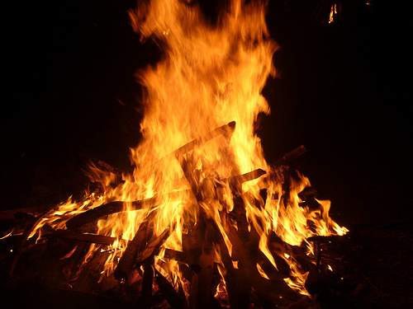

Hình ảnh sau gợi nhắc đến câu ca dao nào?
“Nhớ ai bổi hổi bồi hồi
Như đứng đống lửa như ngồi đống than”

Slide 18

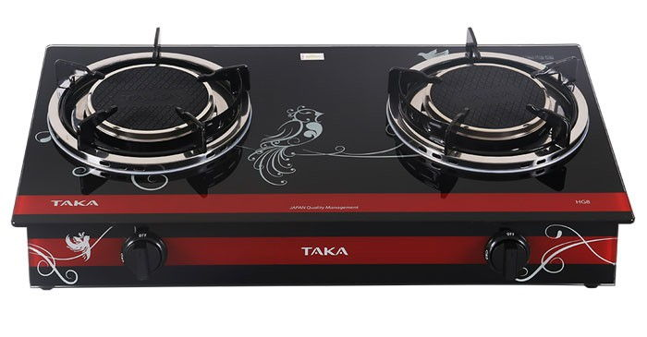
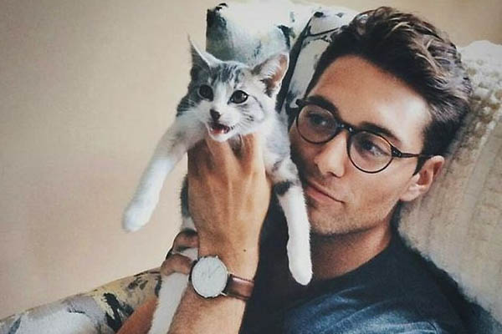
Hình ảnh sau gợi nhắc đến câu ca dao nào?
“Chồng người đi ngược về xuôi
Chồng em ngồi bếp sờ đuôi con mèo”

Slide 19
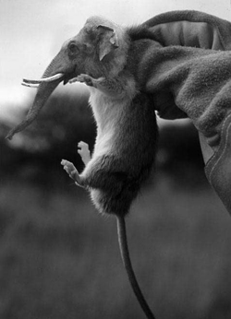
Hình ảnh sau gợi nhắc đến câu thành ngữ nào?
ĐẦU VOI ĐUÔI CHUỘT

Slide 20
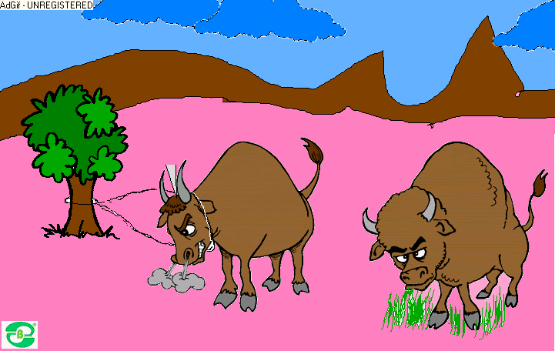
“Trâu buộc ghét trâu ăn”
Hình ảnh sau gợi nhắc đến câu tục ngữ nào?

Slide 21
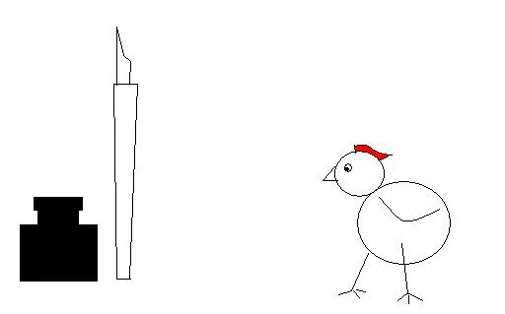
“Bút sa gà chết”
Hình ảnh sau gợi nhắc đến câu thành ngữ nào?

Slide 22
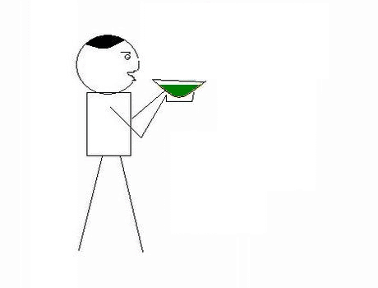
Hình ảnh sau gợi nhắc đến câu tục ngữ nào?
“Uống nước nhớ nguồn”

Slide 23
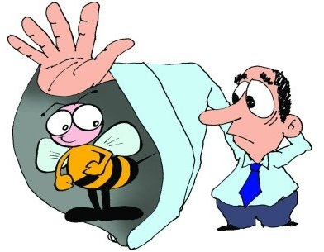
Hình ảnh sau gợi nhắc đến câu thành ngữ nào?
“Nuôi ong tay áo”

Slide 24
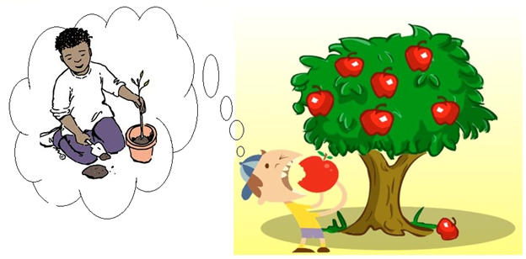
Hình ảnh sau gợi nhắc đến câu tục ngữ nào?
“Ăn quả nhớ kẻ trồng cây”

Slide 25
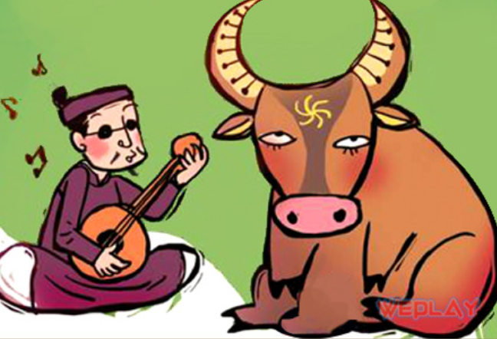
Hình ảnh sau gợi nhắc đến câu thành ngữ nào?
“Đàn gảy tai trâu”

Slide 26
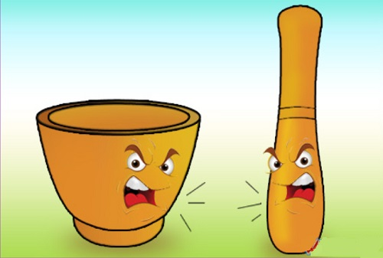
Hình ảnh sau gợi nhắc đến câu thành ngữ nào?
“Cãi chày cãi cối”

Slide 27
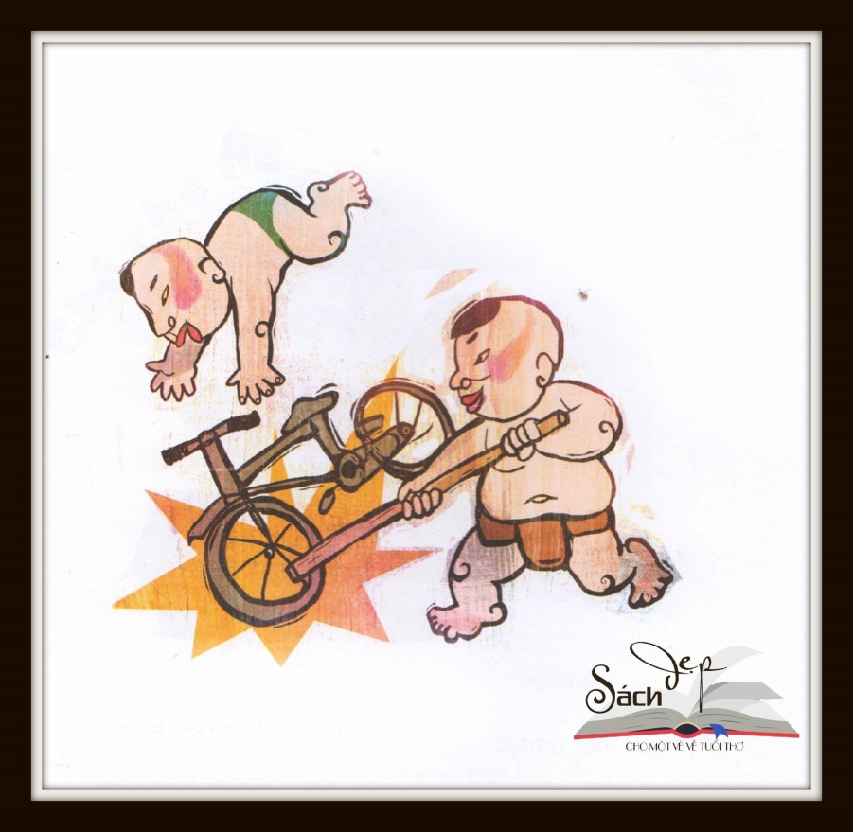
Hình ảnh sau gợi nhắc đến câu thành ngữ nào?
“Chọc gậy bánh xe”

Slide 28
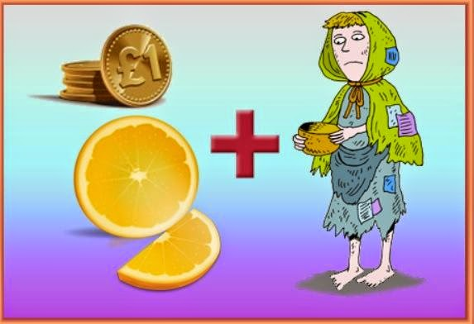
Hình ảnh sau gợi nhắc đến câu thành ngữ nào?
“Đồng cam cộng khổ”

Slide 29
Từ vựng tiếng Việt

Slide 30
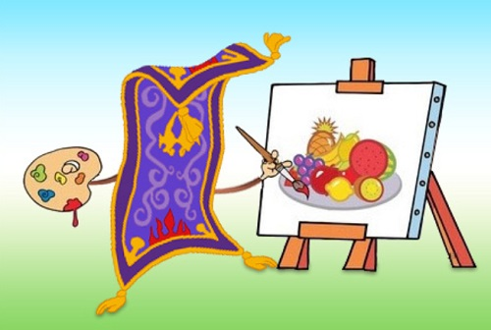
“Thảm hoạ”

Slide 31
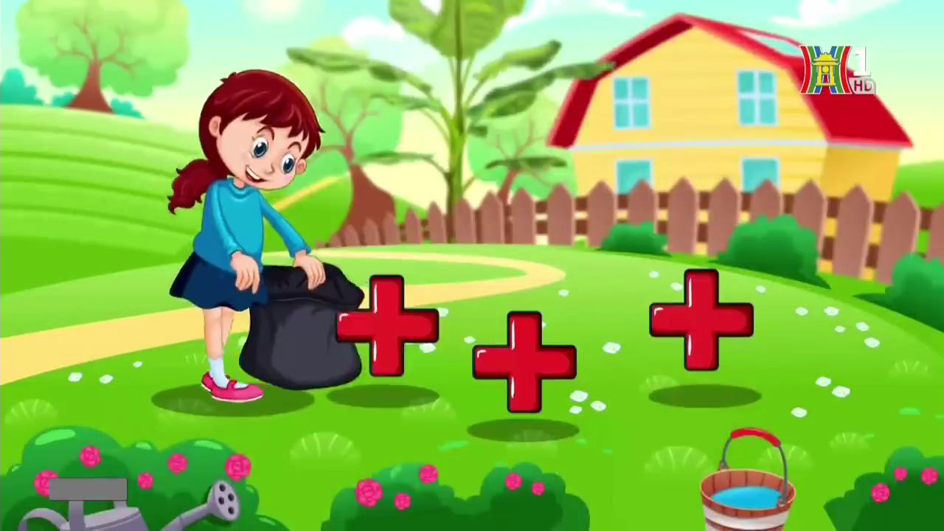
“Thu thập”

Slide 32
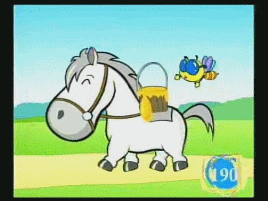
“Mật mã”

Slide 33
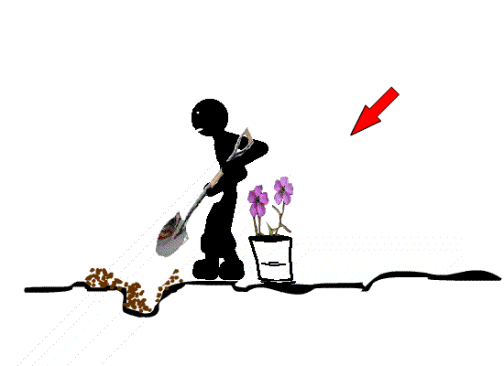
“Đào hoa”

Slide 34
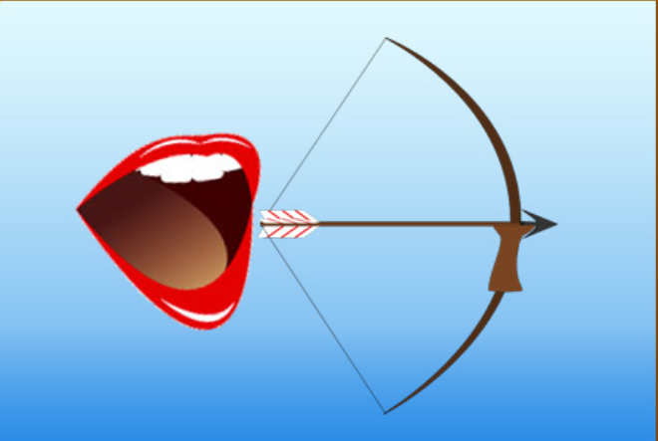
“Khẩu cung”

Slide 35
Con mong muốn gì
khi học môn Văn?

